Slide 1
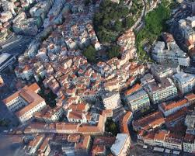
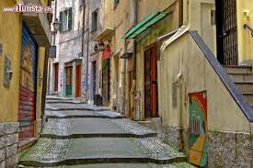
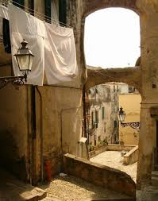
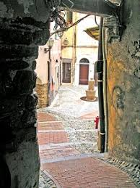
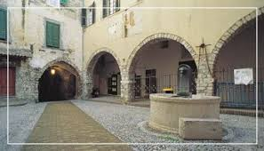
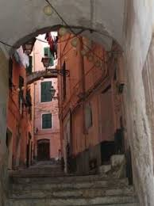
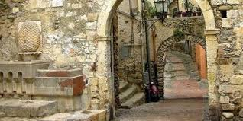

“Programma innovativo per la Qualità dell’Abitare” del centro storico della Pigna di Sanremo
26 luglio 2021
Pigna UP!
Ri - attiviamo il centro storico
Notes:
1

Slide 2
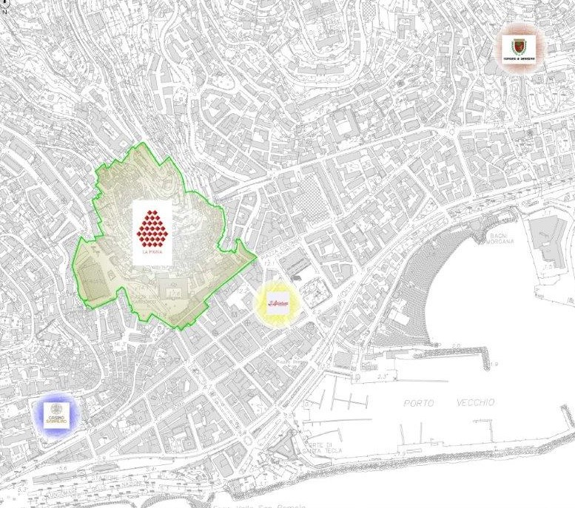
UNA PERIFERIA NEL CUORE DELLA CITTA’
LA PIGNA OGGI – SITUAZIONE URBANISTICA E SOCIO-ECONOMICA
Ambito di Intervento La Pigna
2
Notes:
2

Slide 3
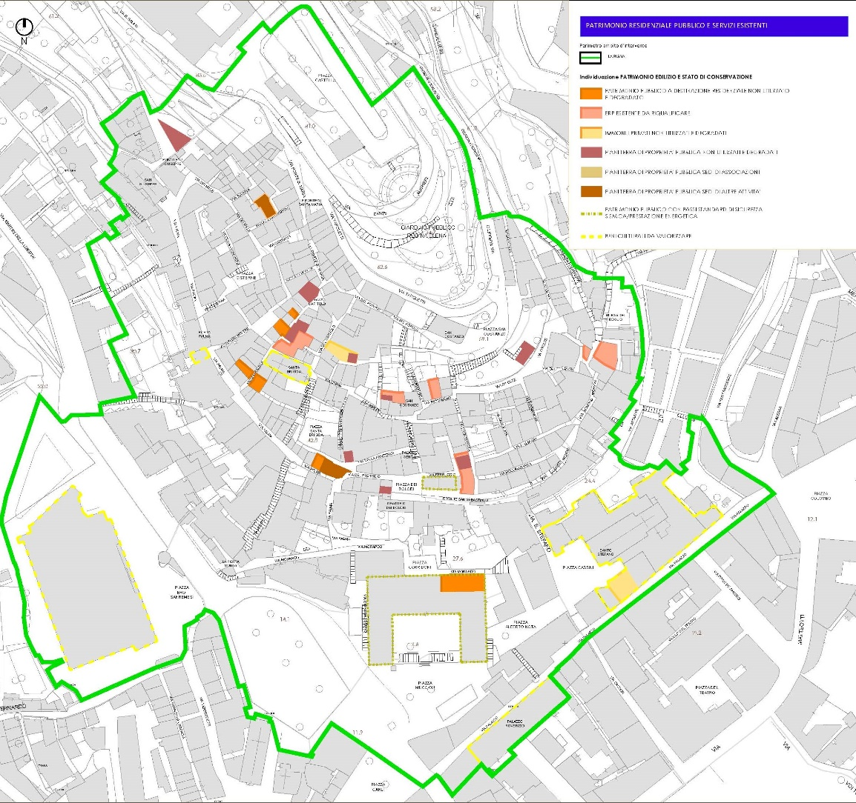
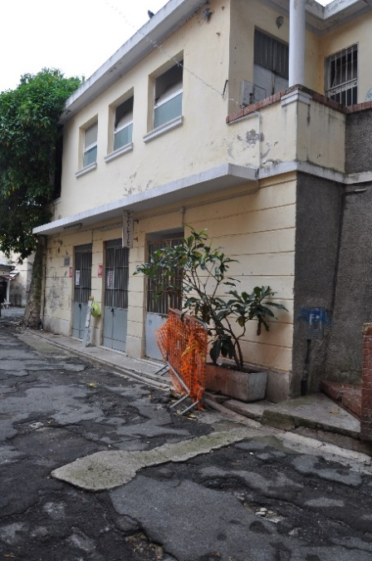
LE OPPORTUNITA’
PATRIMONIO PUBBLICO DIFFUSO
PATRIMONIO PUBBLICO DIFFUSO
26 alloggi, in prevalenza degradati e/o inutilizzati
10 locali a p.t. inutilizzati
Palazzo delle «Rivolte»
Strutture «ex bagni pubblici»
3
Notes:
3

Slide 4

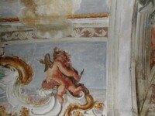
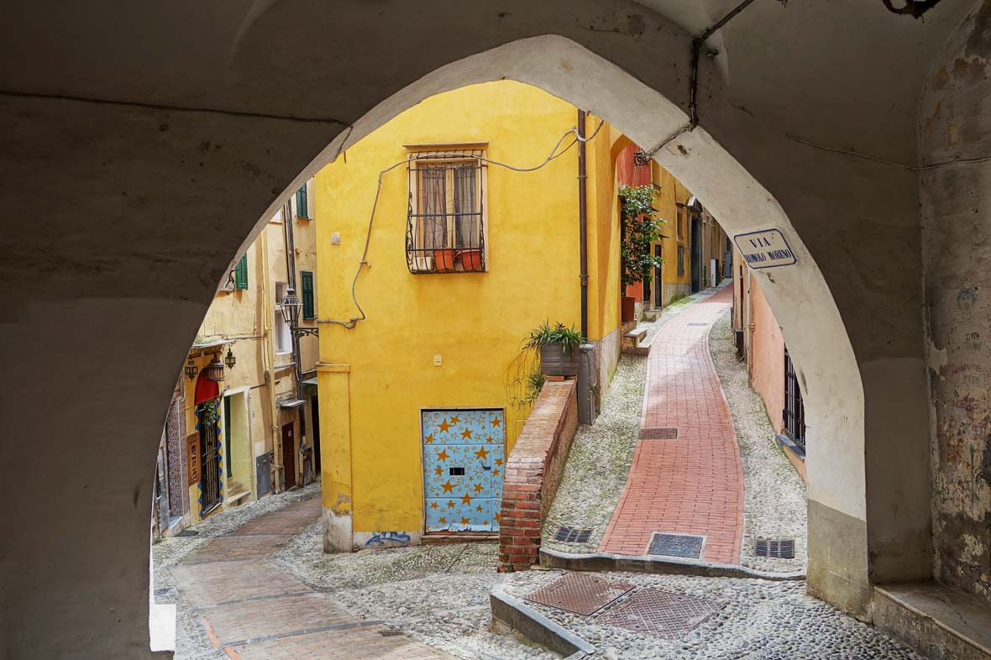
LE OPPORTUNITA’
VALORI STORICO ARTISTICI
VALORE STORICO-ARTISTICO
QUALITA’ AMBIENTALE DEL COSTRUITO STORICO
SENSO IDENTITARIO
IMMOBILI DI PREGIO
SVILUPPO DEL TURISMO CULTURALE
4
Notes:
4

Slide 5
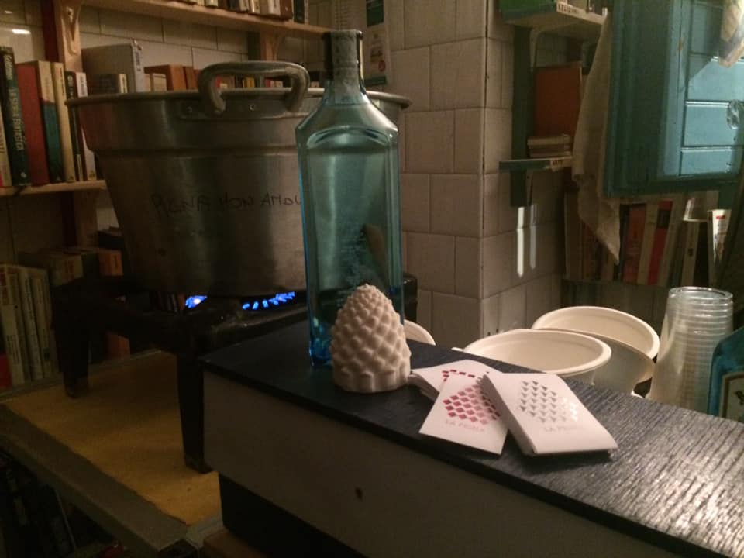
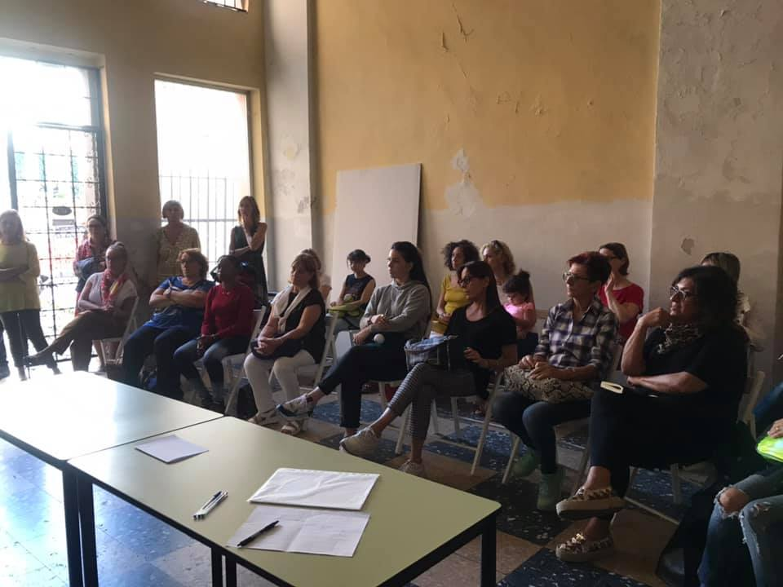
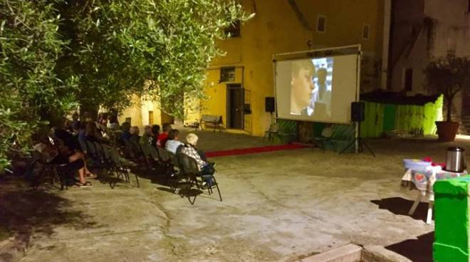
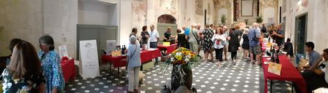
LE OPPORTUNITA’
Associazionismo e parteciazione
ASSOCIAZIONISMO E PARTECIPAZIONE DEI CITTADINI
5
Notes:
5

Slide 6
LE FINALITA’ DEL PROGRAMMA PER LA PIGNA
FINALITA’
DECLINAZIONE DELLE FINALITA’ Art. 2 DECRETO INTERMINISTERIALE n°395 del 16/9/20
 | riqualificazione e incremento del patrimonio di Edilizia Residenziale Sociale
 | rifunzionalizzazione di aree, spazi e immobili pubblici e privati - rigenerazione del tessuto urbano e socioeconomico
 | miglioramento accessibilità e sicurezza dei luoghi urbani e della dotazione di servizi e delle infrastrutture urbano-locali
 | rigenerazione di aree e spazi già costruiti ad alta tensione abitativa - incremento della qualità ambientale
 | utilizzo di modelli e strumenti innovativi di gestione, inclusione sociale e welfare urbano nonché di processi partecipativi per il recupero diffuso della qualità dell’abitare
6
Notes:
6

Slide 7
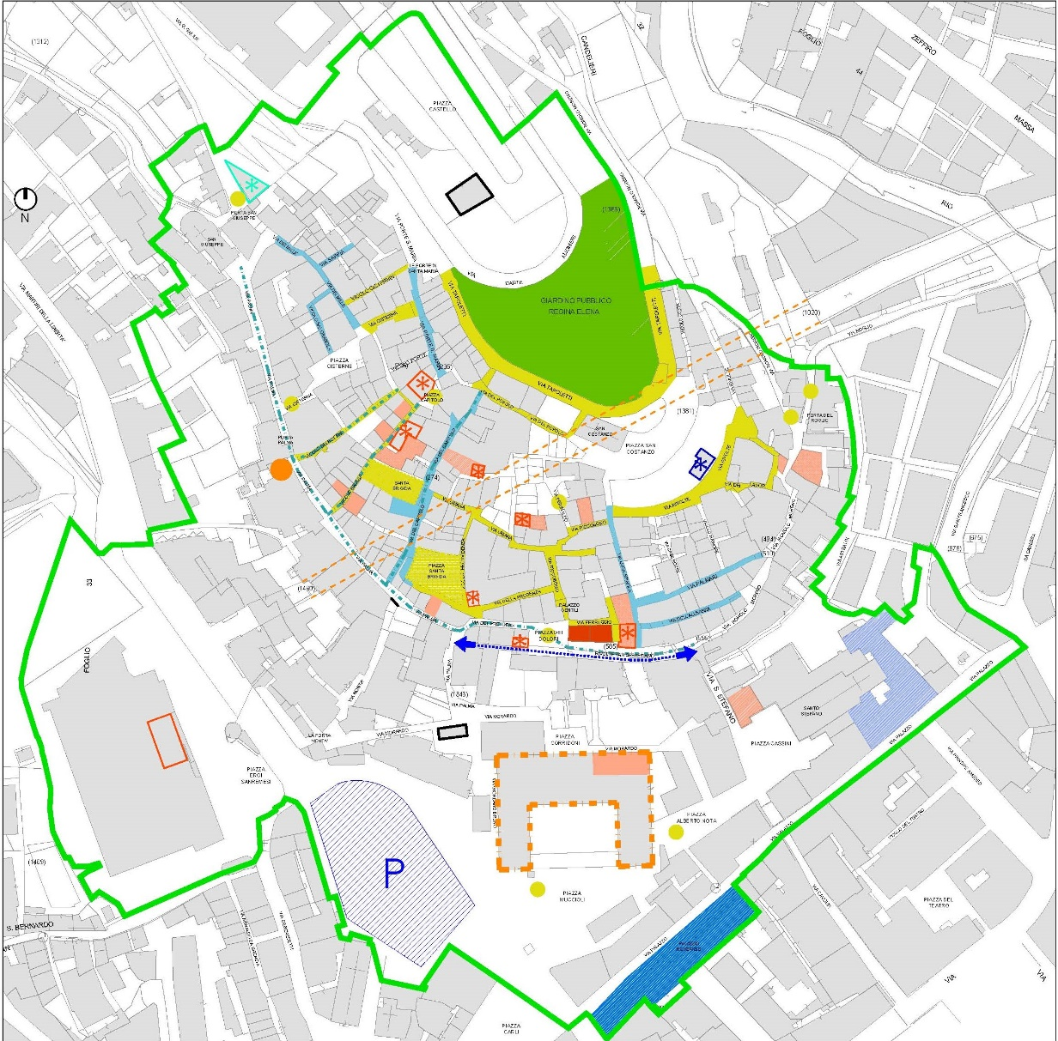
GLI INTERVENTI
GLI INTERVENTI
UNA STRATEGIA INTEGRATA:
PUBBLICO, PRIVATO E INNOVAZIONE PER LA RIGENERAZIONE DELLA PIGNA
7
Notes:
7

Slide 8
GLI INTERVENTI
GLI INTERVENTI
INTEGRAZIONE FINANZIAMENTI PUBBLICI E PRIVATI
INVESTIMENTI PER OLTRE 30 MILIONI DI EURO
50% RISORSE PUBBLICHE
50% RISORSE PRIVATE
PRIVATI PROPRIETARI PER RECUPERO DIFFUSO DEI FABBRICATI RESIDENZIALI
PRIVATI PER OSTELLO EX CONVENTO GESUITI
PROJECT FINANCING EX ART. 180 D.LGS 50/2016 PER INFRASTRUTTURE MOBILITA’
AZIENDE PER SERVIZI PUBBLICI A RETE (ITALGAS E OPEN FIBER)
SCUOLA EDILE IMPERIESE PER CENTRO DI FORMAZIONE
8
Notes:
8

Slide 9
GLI INTERVENTI
GLI INTERVENTI
EDILIZIA RESIDENZIALE PUBBLICA E PRIVATA:
AFFRONTARE IL DEGRADO EDILIZIO E IL FABBISOGNO ABITATIVO
9
Notes:
9

Slide 10
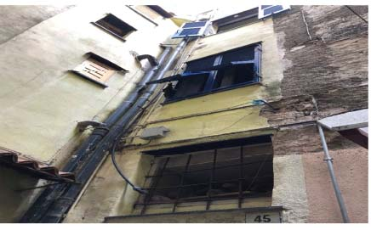
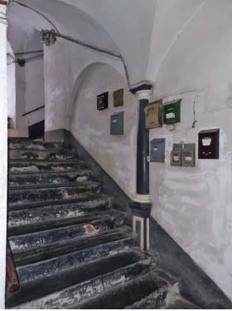
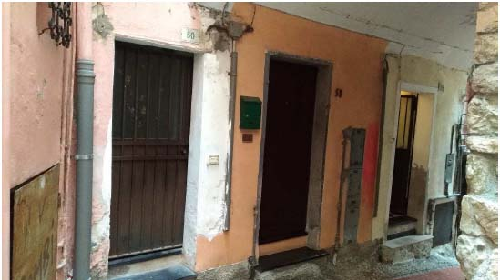
GLI INTERVENTI
GLI INTERVENTI
1A - ADEGUAMENTO IGIENICO SANITARIO 11 ALLOGGI ERP
10
Notes:
10

Slide 11
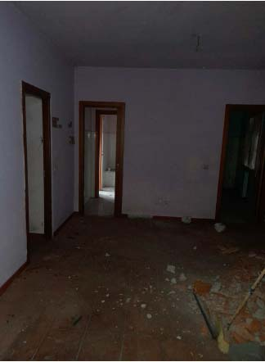
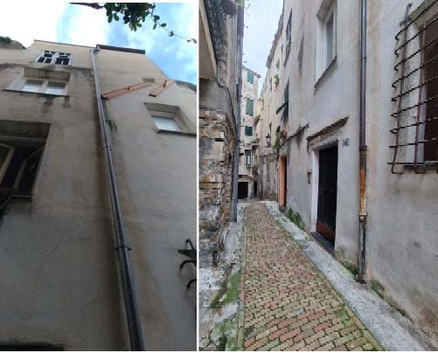
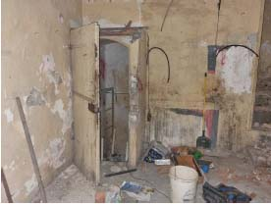
GLI INTERVENTI
GLI INTERVENTI
1B – RECUPERO 9 ALLOGGI DA DESTINARE AD ERS
11
Notes:
11

Slide 12
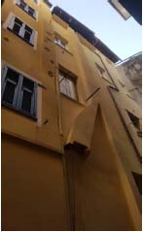
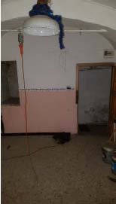
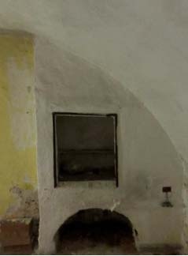
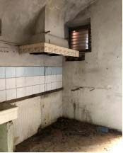
GLI INTERVENTI
GLI INTERVENTI
1C – ACQUISTO E RECUPERO 3 ALLOGGI DA DESTINARE AD ERS
IN VIA CAPITOLO
12
Notes:
12

Slide 13
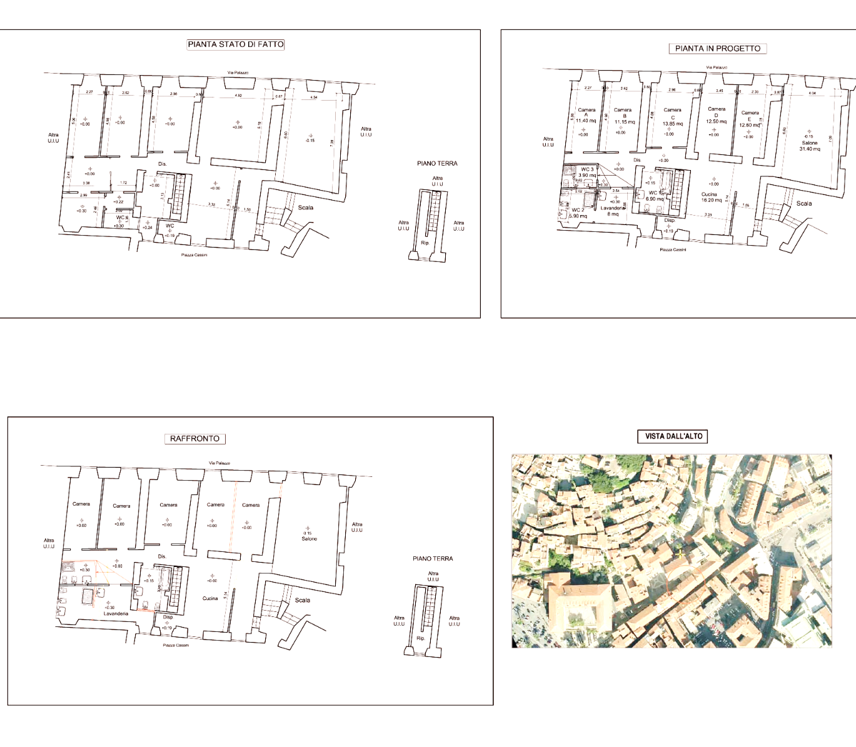
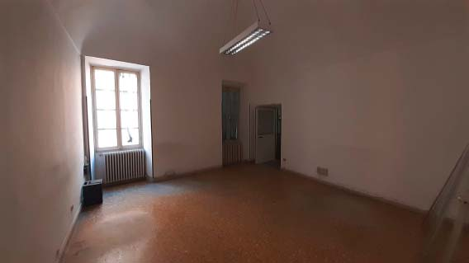
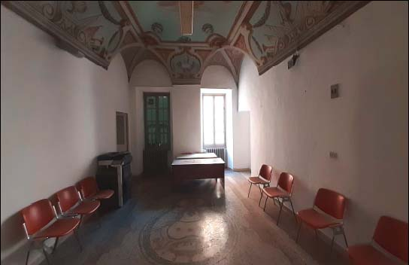
GLI INTERVENTI
GLI INTERVENTI
1D – 5 UNITA’ ABITATIVE DI «COAHUSING» IN PIAZZA CASSINI
13
Notes:
13

Slide 14
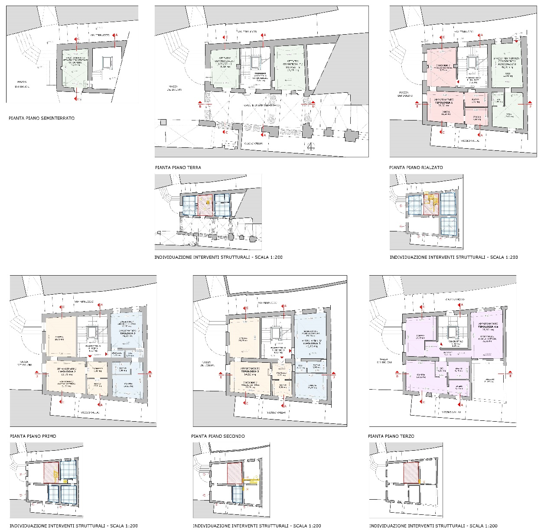
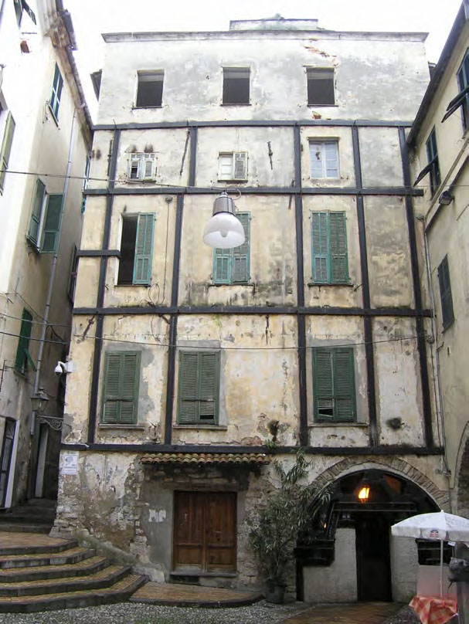
GLI INTERVENTI
GLI INTERVENTI
2 – PALAZZO DELLE RIVOLTE: 6 ALLOGGI ERS E SPAZI USO COMMERCIALE/
ASSOCIATIVO
14
Notes:
14

Slide 15
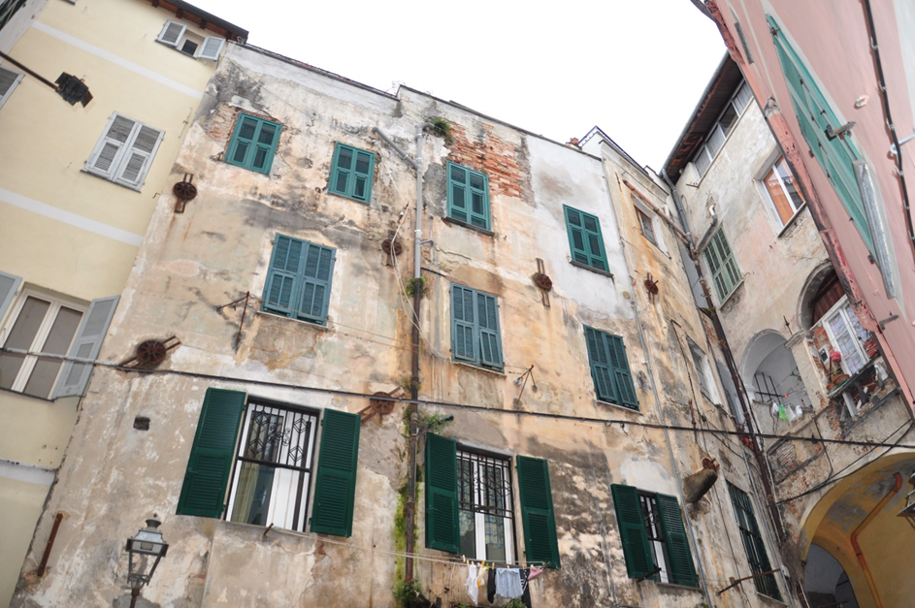
GLI INTERVENTI
GLI INTERVENTI
3 – RECUPERO DIFFUSO PARTI COMUNI 32 FABBRICATI RESIDENZIALI PRIVATI E 6 ALLOGGI PRIMA CASA
15
Notes:
15

Slide 16
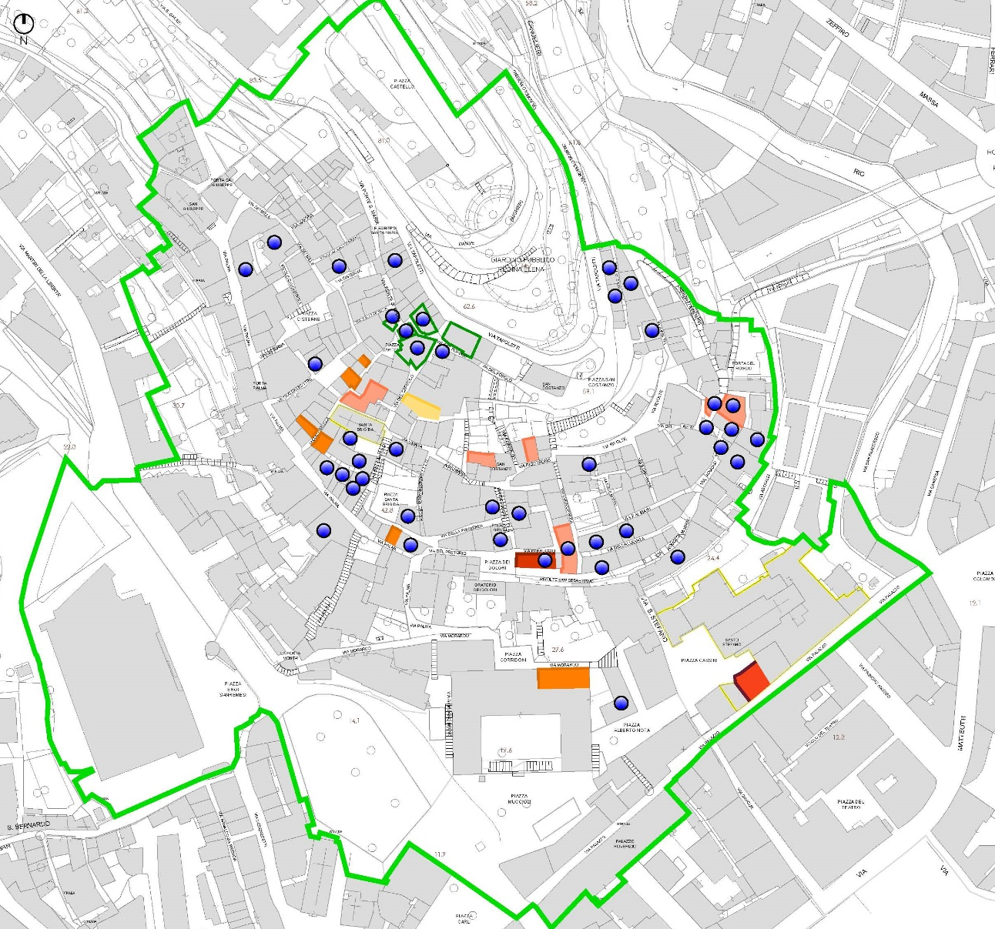
GLI INTERVENTI
GLI INTERVENTI
3 – RECUPERO DIFFUSO PARTI COMUNI 32 FABBRICATI RESIDENZIALI PRIVATI E 6 ALLOGGI PRIMA CASA
16
Notes:
16

Slide 17
GLI INTERVENTI
GLI INTERVENTI
RECUPERO SPAZI PUBBLICI, ACCESSIBILITA’ E RIVITALIZZAZIONE SOCIO-ECONOMICA
17
Notes:
17

Slide 18
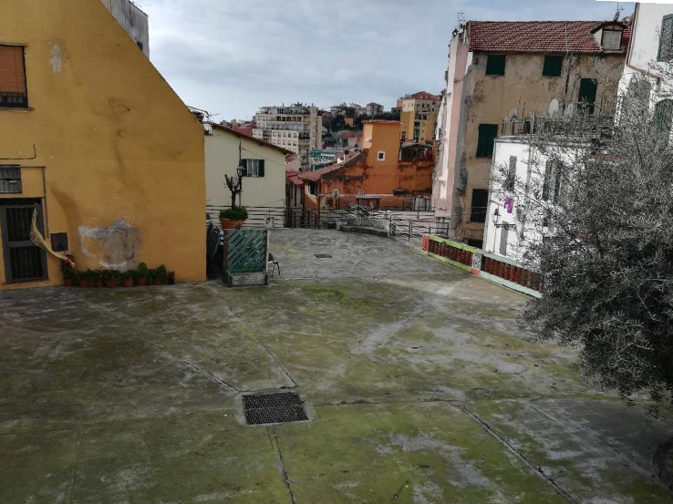
GLI INTERVENTI
GLI INTERVENTI
5A – RIFUNZIONALIZZA-ZIONE E RECUPERO PIAZZA SANTA BRIGIDA
18
Notes:
18

Slide 19
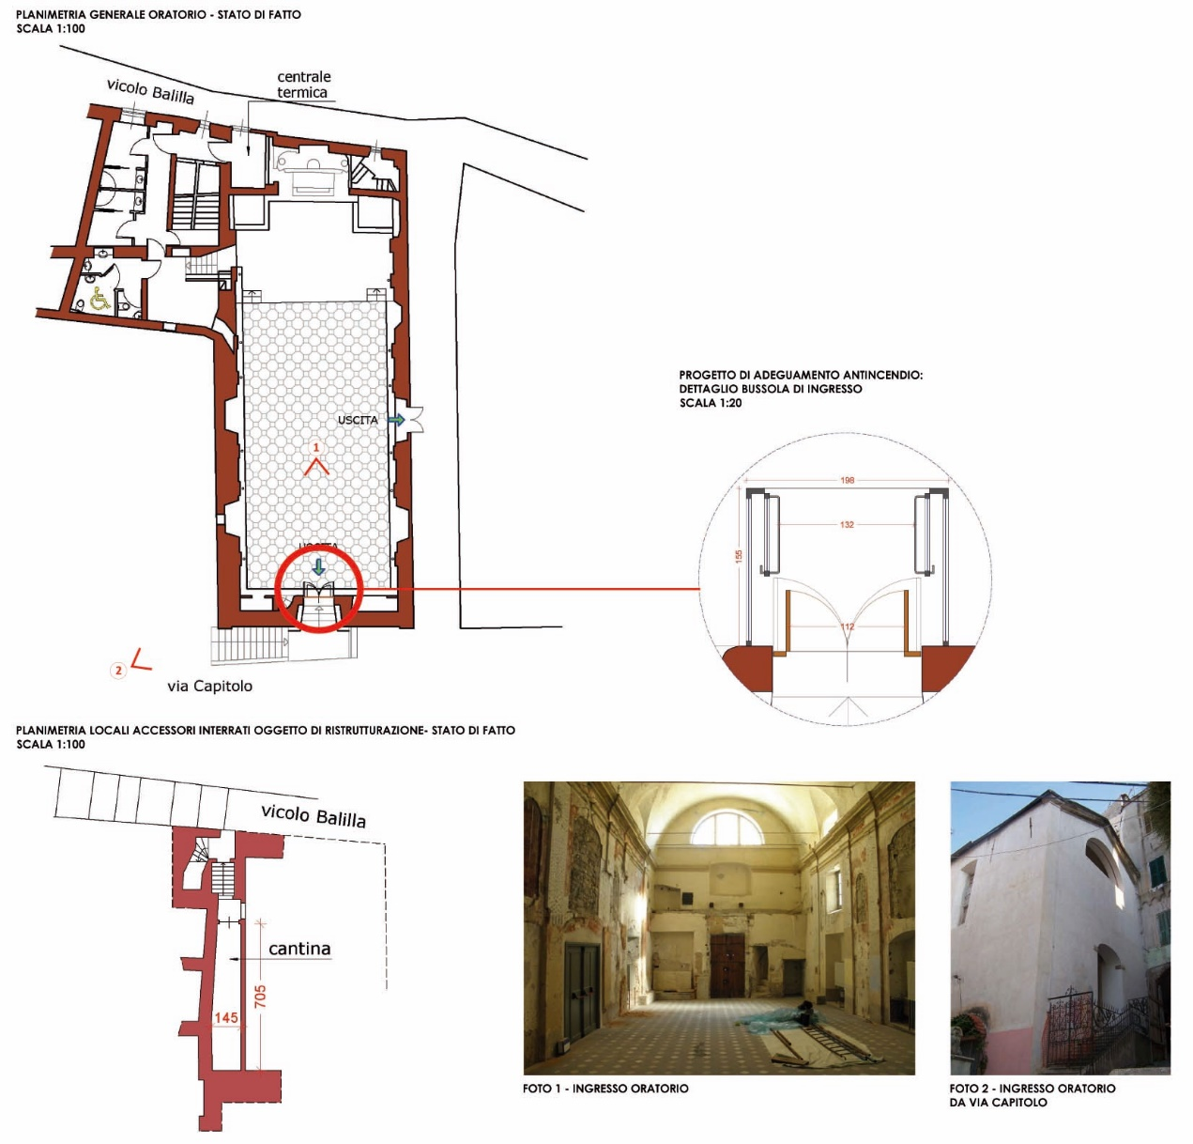
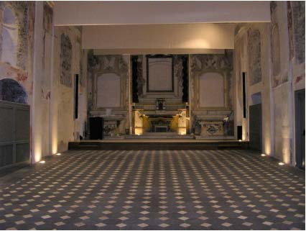
GLI INTERVENTI
GLI INTERVENTI
5B – ADEGUAMENTO NORMATIVO LOCALI ACCESSORI ORATORIO SANTA BRIGIDA
19
Notes:
19

Slide 20
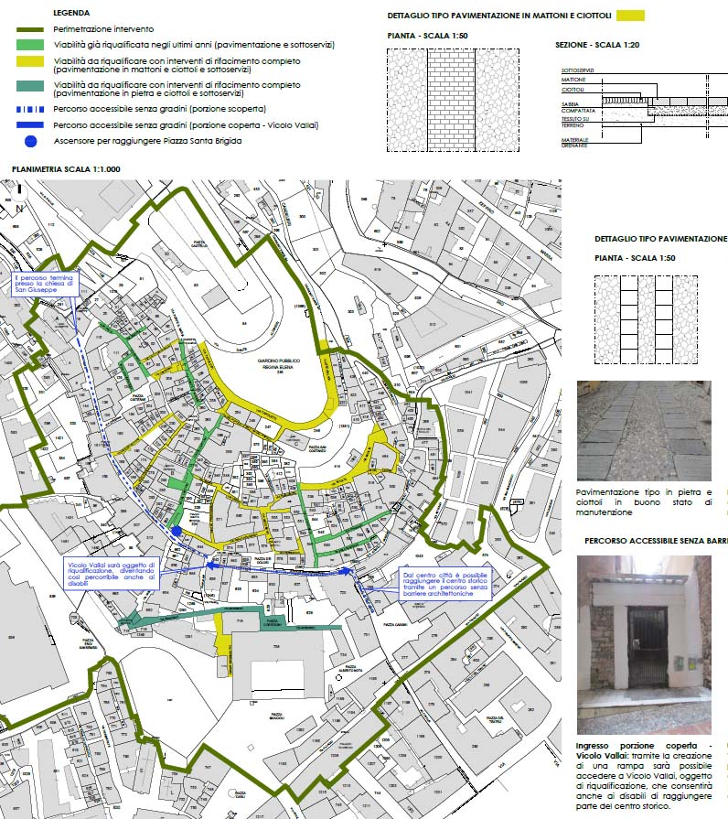
GLI INTERVENTI
GLI INTERVENTI
5C – RIQUALIFICAZIONE PAVIMENTAZIONI SPAZI APERTI, SOTTOSERVIZI, RECUPERO FONTANE STORICHE, ARREDO URBANO
20
Notes:
20

Slide 21
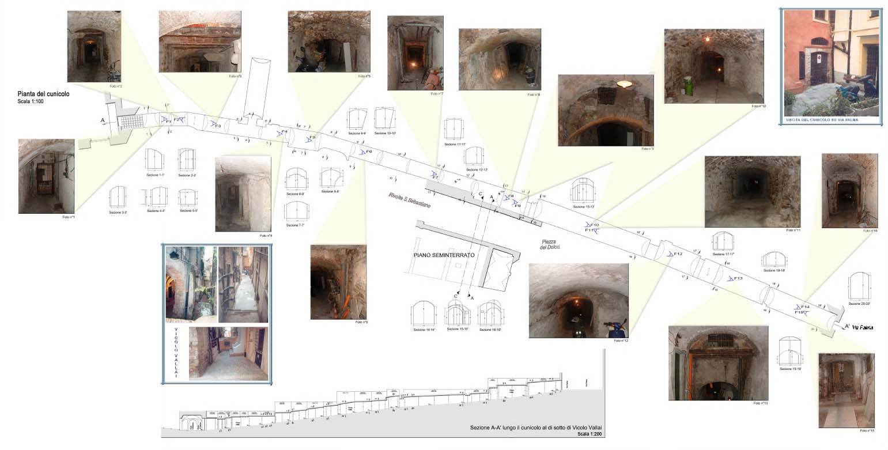
GLI INTERVENTI
GLI INTERVENTI
5D – RECUPERO PASSAGGIO IPOGEO PER VALORIZZAZIONE CULTURALE E MIGLIORAMENTO ACCESSIBILITA’
21
Notes:
21

Slide 22
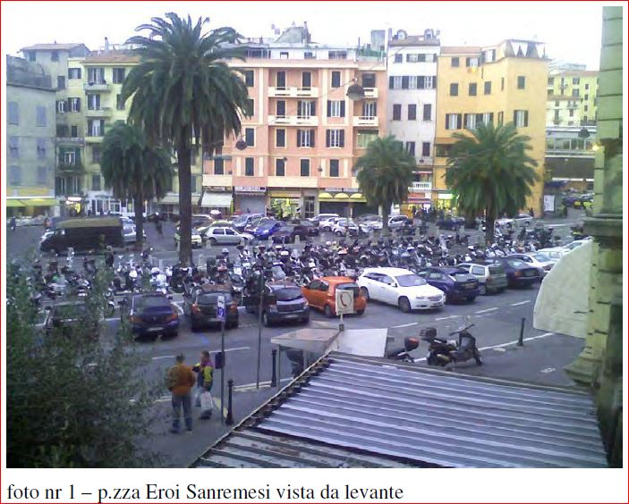
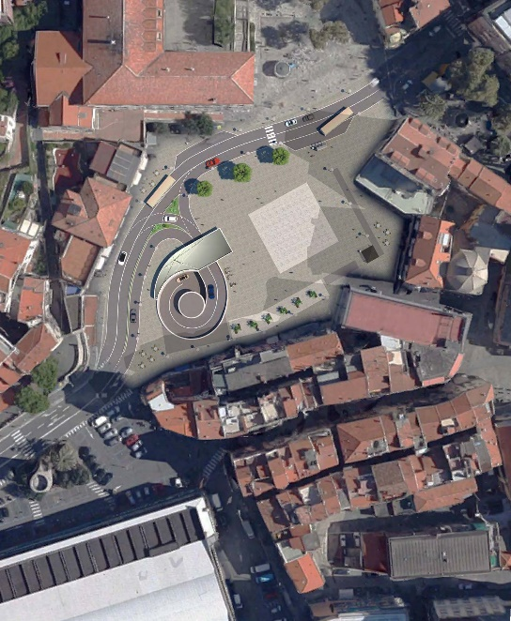
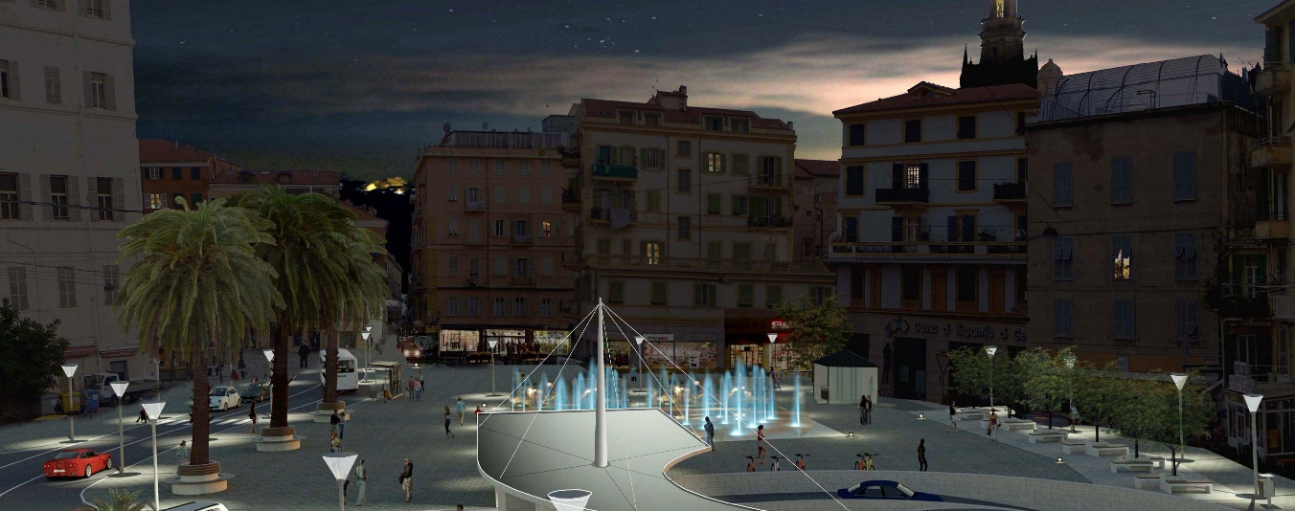
GLI INTERVENTI
GLI INTERVENTI
5E – PROJECT FINANCING PARCHEGGIO INTERRATO E PEDONALIZZAZIONE PIAZZA EROI SANREMESI
22
Notes:
22

Slide 23
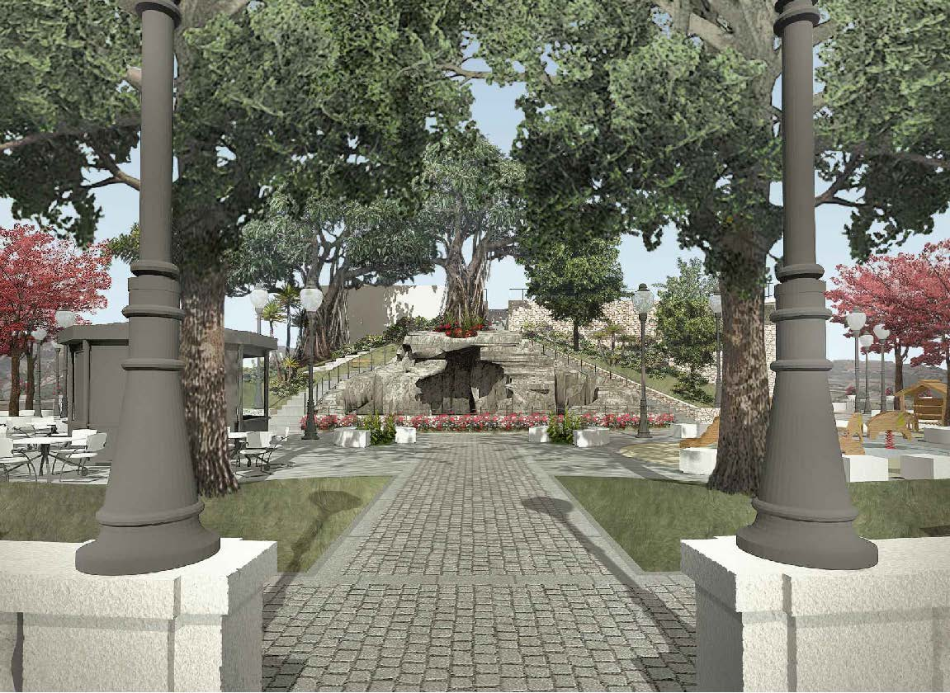
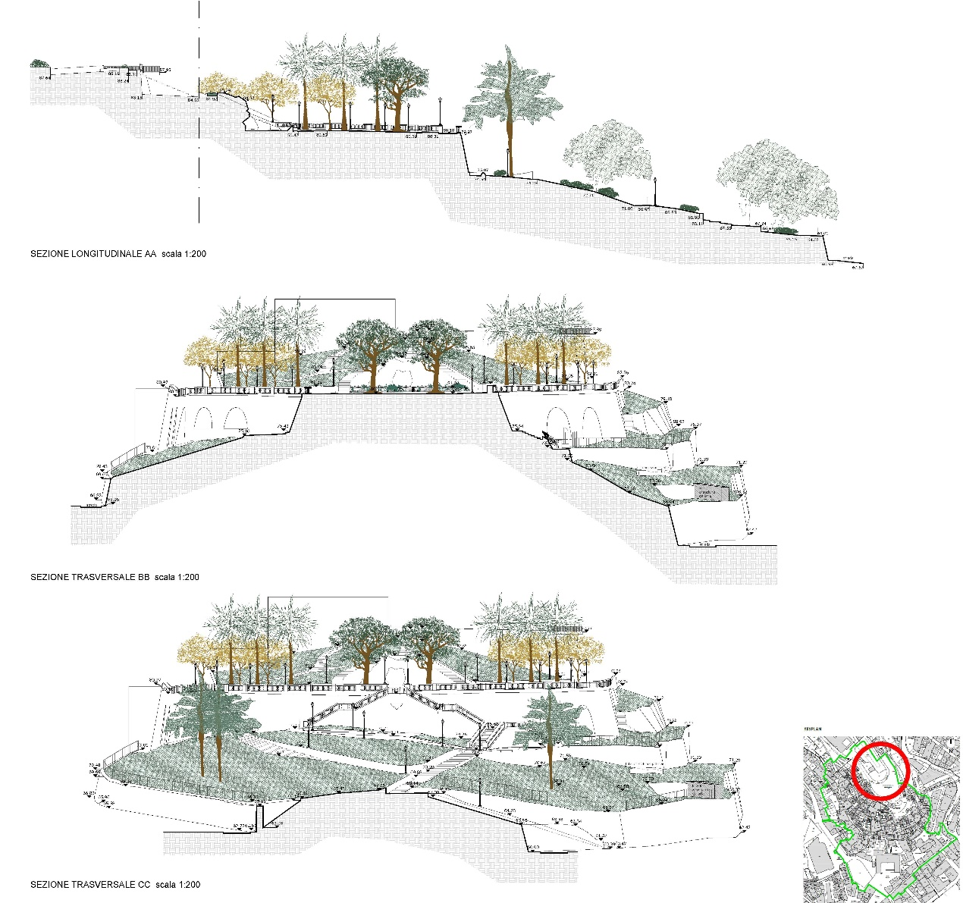
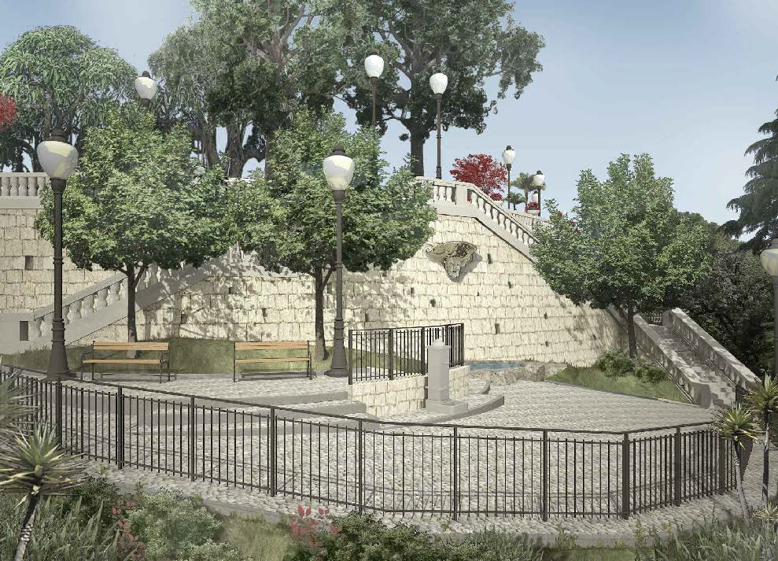
GLI INTERVENTI
GLI INTERVENTI
6 – RIQUALIFICAZIONE AMBIENTALE GIARDINI REGINA ELENA
23
Notes:
23

Slide 24

GLI INTERVENTI
GLI INTERVENTI
INNOVAZIONE-CULTURA-TRANSIZIONE ENERGETICA:
Banda larga
Restauro beni culturali
Sviluppo turistico
Risparmio energetico
24
Notes:
24

Slide 25
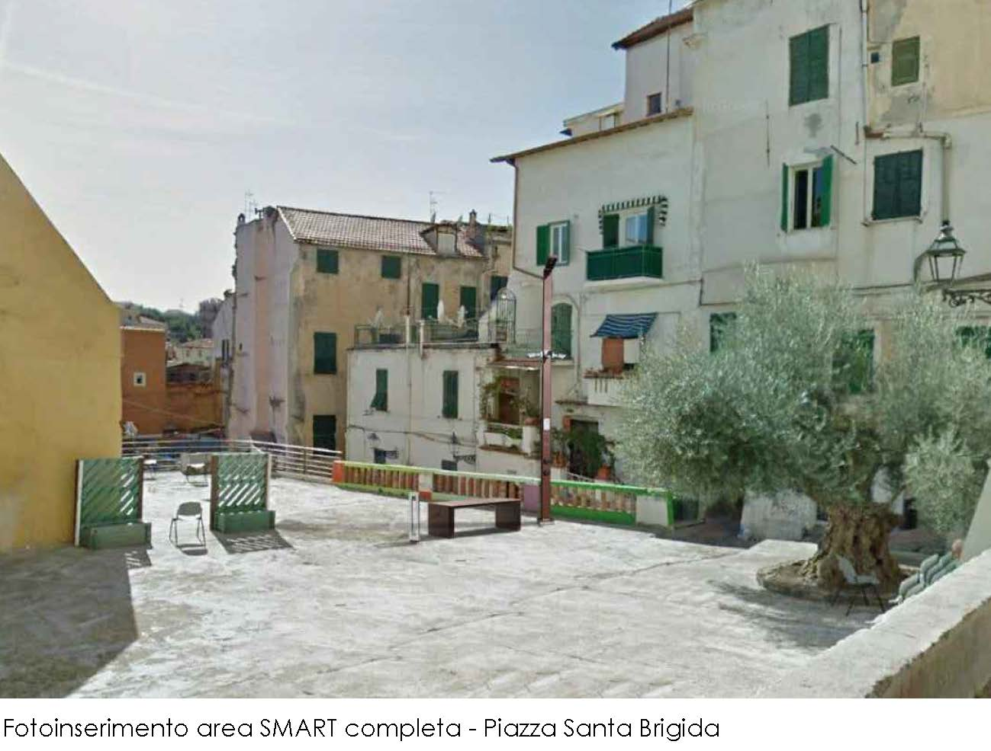
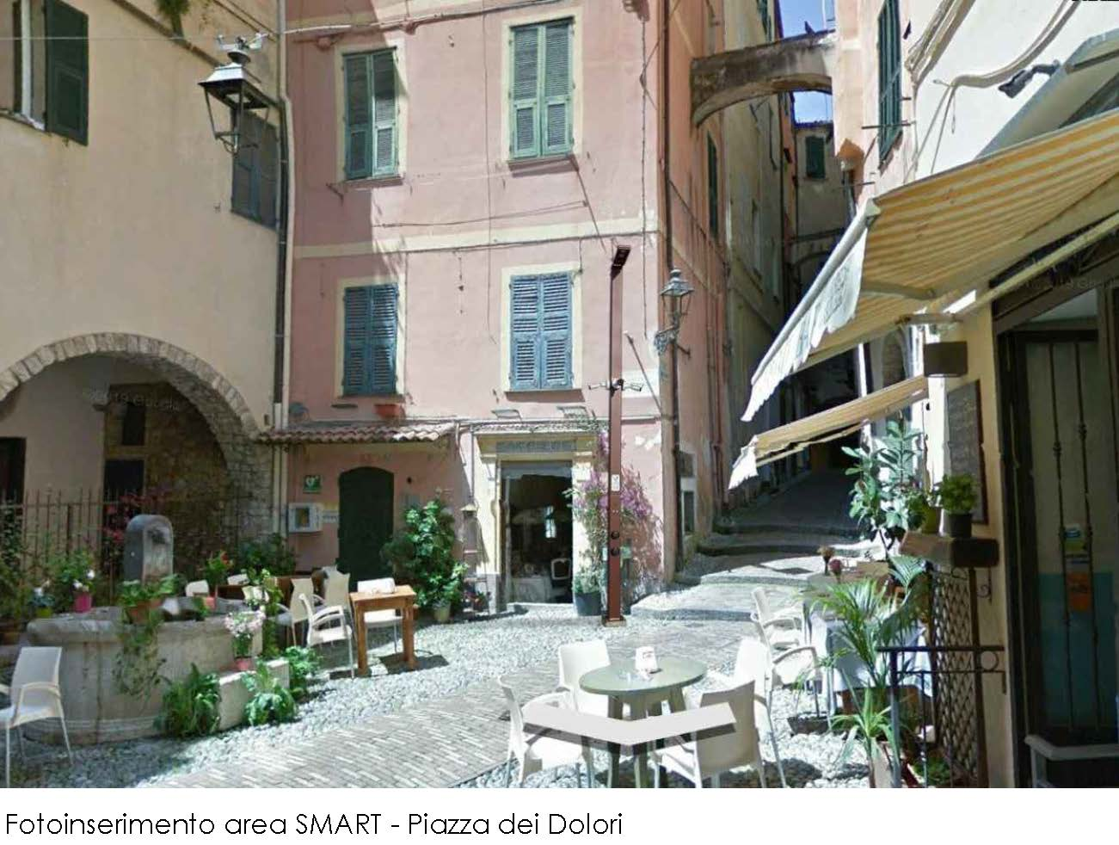
GLI INTERVENTI
GLI INTERVENTI
7 – INFRASTRUTTURA-ZIONE DEL BORGO CON BANDA LARGA E SERVIZI SMART PER CITTADINI E TURISTI
25
Notes:
25

Slide 26
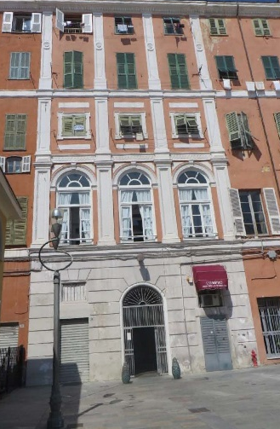
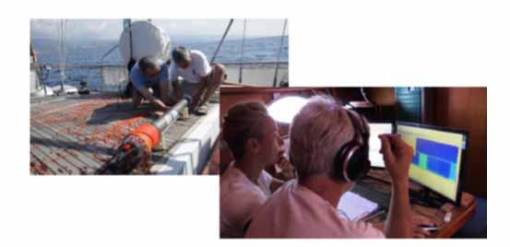
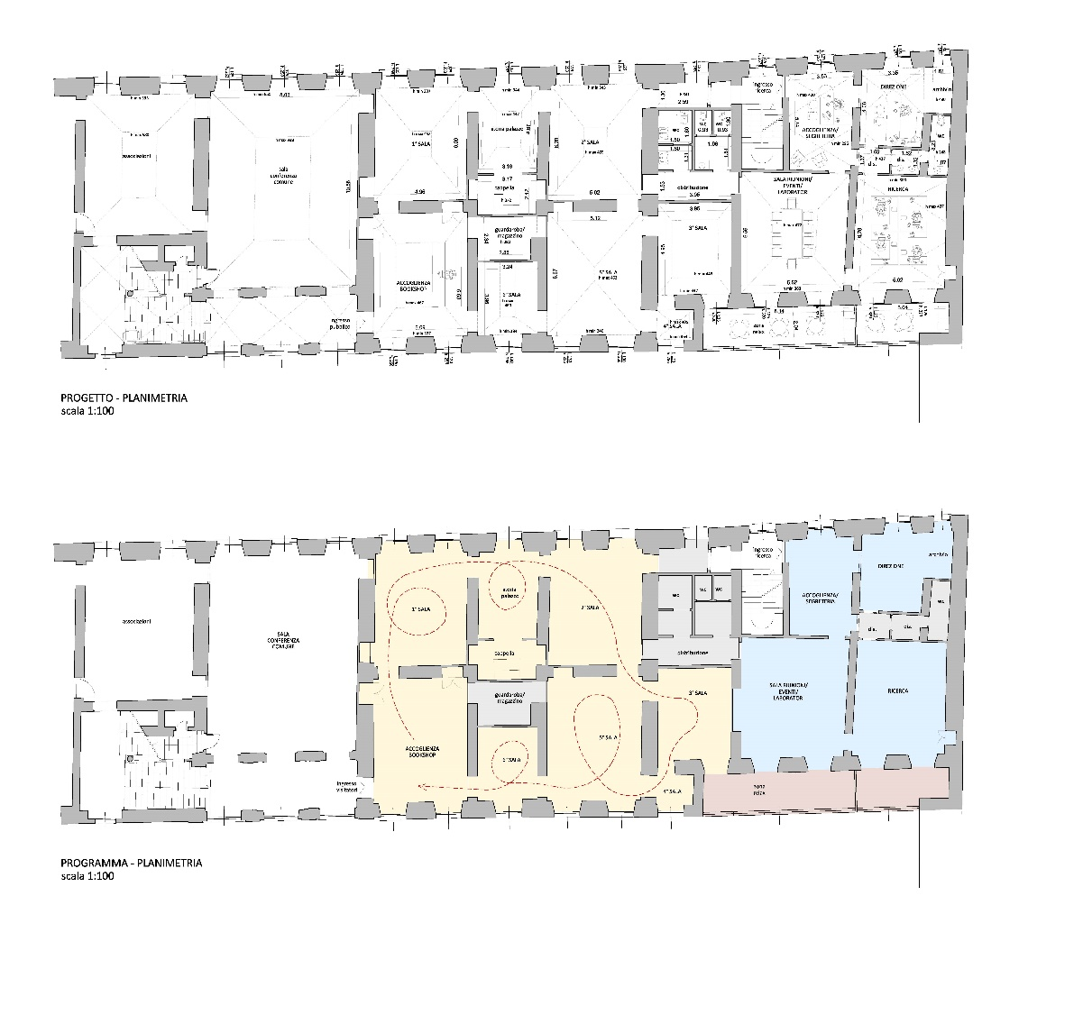
GLI INTERVENTI
GLI INTERVENTI
8A – PALAZZO ROVERIZIO – CENTRO DI RICERCA E DIVULGAZIONE PER LA CONSERVAZIONE ATTIVA DELLA NATURA
26
Notes:
26

Slide 27



GLI INTERVENTI
GLI INTERVENTI
8B – NUOVO OSTELLO NELL’EX CONVENTO GESUITI
27
Notes:
27

Slide 28

GLI INTERVENTI
GLI INTERVENTI
9A – CAPPELLA BOTTINI
28
Notes:
28

Slide 29



GLI INTERVENTI
GLI INTERVENTI
9A – CAPPELLA BOTTINI
29
Notes:
29

Slide 30

GLI INTERVENTI
GLI INTERVENTI
9B – CARTELLONISTICA TURISTICA E PERCORSO CALVINIANO
30
Notes:
30

Slide 31


GLI INTERVENTI
GLI INTERVENTI
9C – RESTAURO TOPONOMASTICA PUBBLICA STORICA
31
Notes:
31

Slide 32


GLI INTERVENTI
GLI INTERVENTI
10A – RIQUALIFIAZIONE ENERGETICA ISTITUTO COLOMBO
32
Notes:
32

Slide 33

GLI INTERVENTI
GLI INTERVENTI
10B – RIQUALIFICAZIONE AMBIENTALE GALLERIA FRANCIA
33
Notes:
33

Slide 34
PARTECIPAZIONE E PARTENARIATI
PARTECIPAZIONE
PARTECIPAZIONE DEI CITTADINI E PARTENARIATI CON SOGGETTI PUBBLICI E PRIVATI
COINVOLGIMENTO PRIVATI PROPRIETARI NEL RECUPERO DIFFUSO
OLTRE 20 ASSOCIAZIONI DI CITTADINI, SOCIALI E CULTURALI ADERENTI CON INIZIATIVE SUL QUARTIERE
COINVOLGIMENTO ISTITUZIONI PUBBLICHE E PRIVATE (SOPRINTENDENZA BENI CULTURALI, UNIVERSITA’, ANCE, FONDAZIONI)
COINVOLGIMENTO AZIENDE (OPEN FIBER, ITALGAS, BANCA INTESA)
34
Notes:
34

